Slide 1

Time2Go
IMPLEMENTACIÓN DE UNA T.I DE TIPO SOFTWARE PARA LA DIFUSIÓN DE EVENTOS
Centro de servicios empresariales y turísticos
2025

Slide 2

ANALISTAS EN
DESARROLLO DE SOFTWARE
Brayhan Orduz
William Rojas
A quien camino con nosotros en este proceso, compartiendo risas, ideas y desafíos. Este logro también es suyo.
A quien camino con nosotros en este proceso, compartiendo risas, ideas y desafíos. Este logro también es suyo.

Slide 3
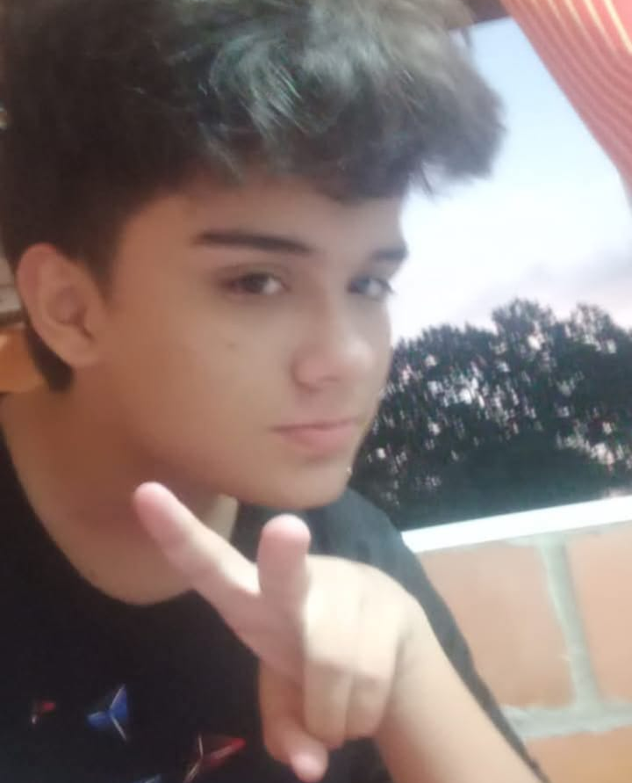
Dedicatoria
Joel Santiago Martínez
A quien camino con nosotros en este proceso, compartiendo risas, ideas y desafíos. Este logro también es suyo.
GAES JOWIBRA

Slide 4

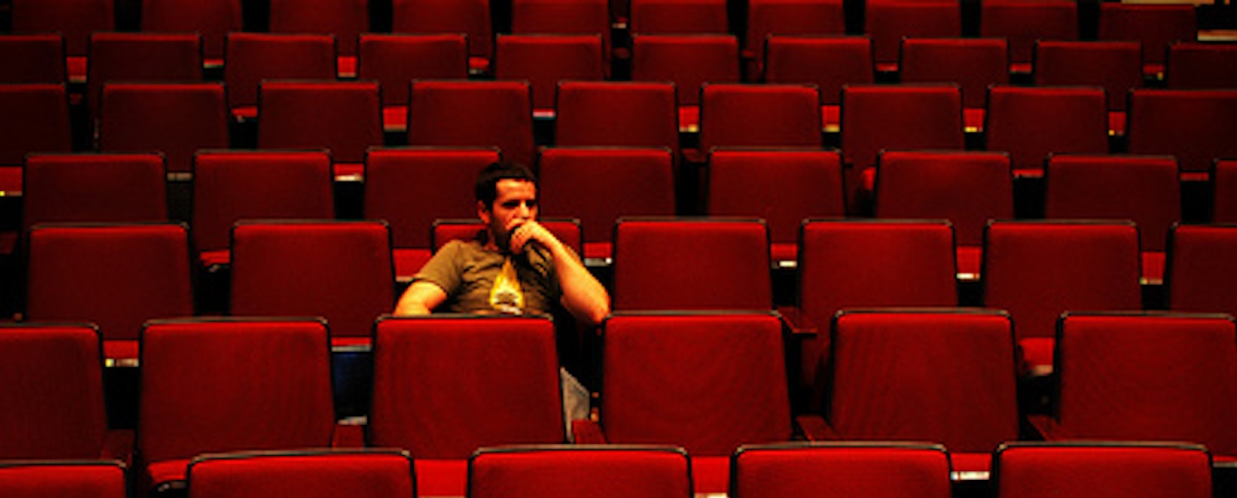
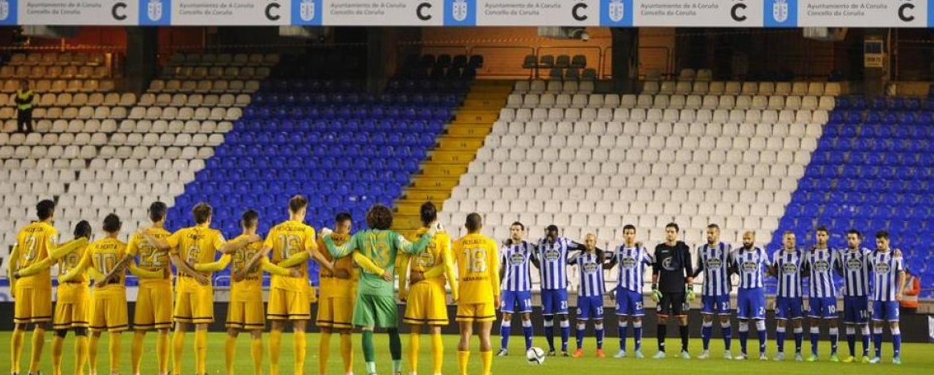
Introducción
Los eventos tienden a pasar desapercibidos para gran parte de los habitantes y turistas que se encuentran en una ciudad. La poca información emitida de estos actos es debido a una deficiente estrategia de difusión en donde la información alcanza solo a un público recurrente y específico.

Slide 5
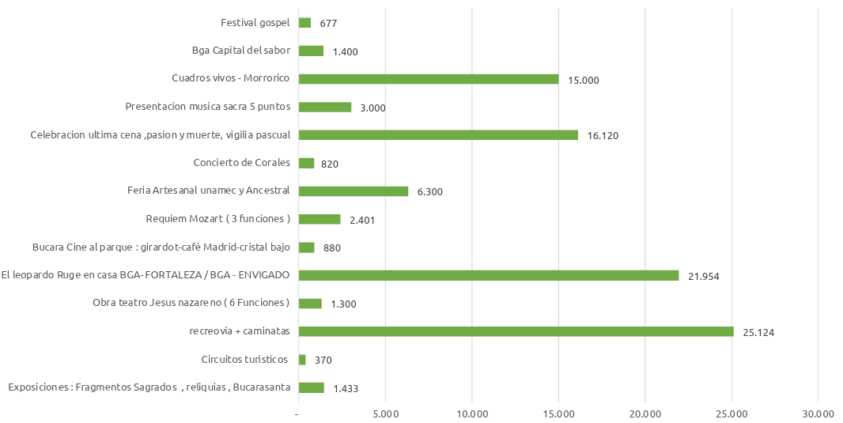
Eventos con mayor aforo
https://imct.gov.co/informe_observatorio/

Slide 6
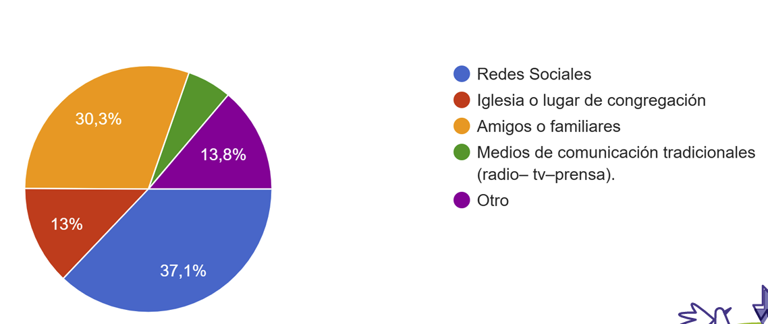
¿Cómo se enteraron de los eventos?
https://imct.gov.co/informe_observatorio/

Slide 7

Árbol de problemas
Menor visibilidad de talentos locales.
Desconocimiento de la oferta cultural, educativa y comunitaria.
Limitada asistencia de personas al evento.
Desaprovechamiento de recursos invertidos.
Alto grado de desinformación acerca de los eventos las ciudades.
Canales de comunicación ineficientes.
Contenido publicitario poco claro.
Deficiente planeación de eventos y escenarios.
Ineficiencia operativa de los organizadores.

Slide 8
Árbol de soluciones
Visibilidad de talentos locales.
Conocimiento de la oferta cultural, educativa y comunitaria.
Asistencia de personas al evento.
Aprovechamiento de recursos invertidos.
Optima información acerca de los eventos en las ciudades.
Canales de comunicación eficientes.
Contenido publicitario claro.
Eficiente planeación de eventos y escenarios.
Eficiencia operativa de los organizadores.

Slide 9

Justificación
La difusión ineficaz de los eventos impide que la ciudadanos y turistas accedan oportunamente a la oferta cultura, educativa o comunitaria. Como consecuencia se debilita el tejido social, se pierde el impacto y aumenta la desconexión entre la institución y la comunidad. Mejorar la difusión es la clave para fomentar la participación y fortalecer el humanización.

Slide 10

IMPLEMENTACIÓN DE UNA T.I DE TIPO SOFTWARE PARA LA DIFUSIÓN DE EVENTOS

Slide 11

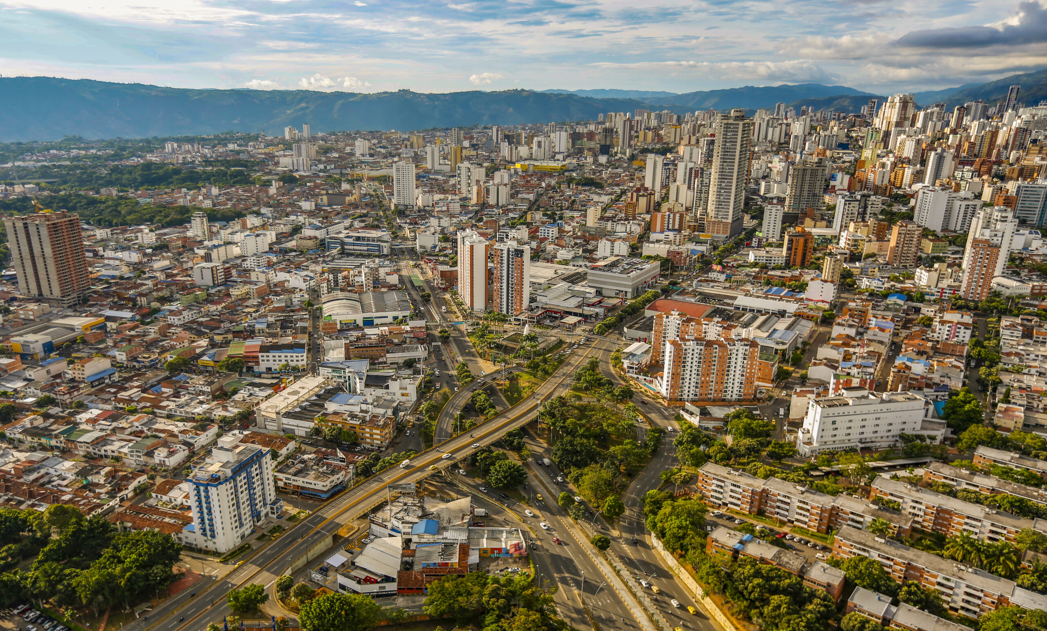
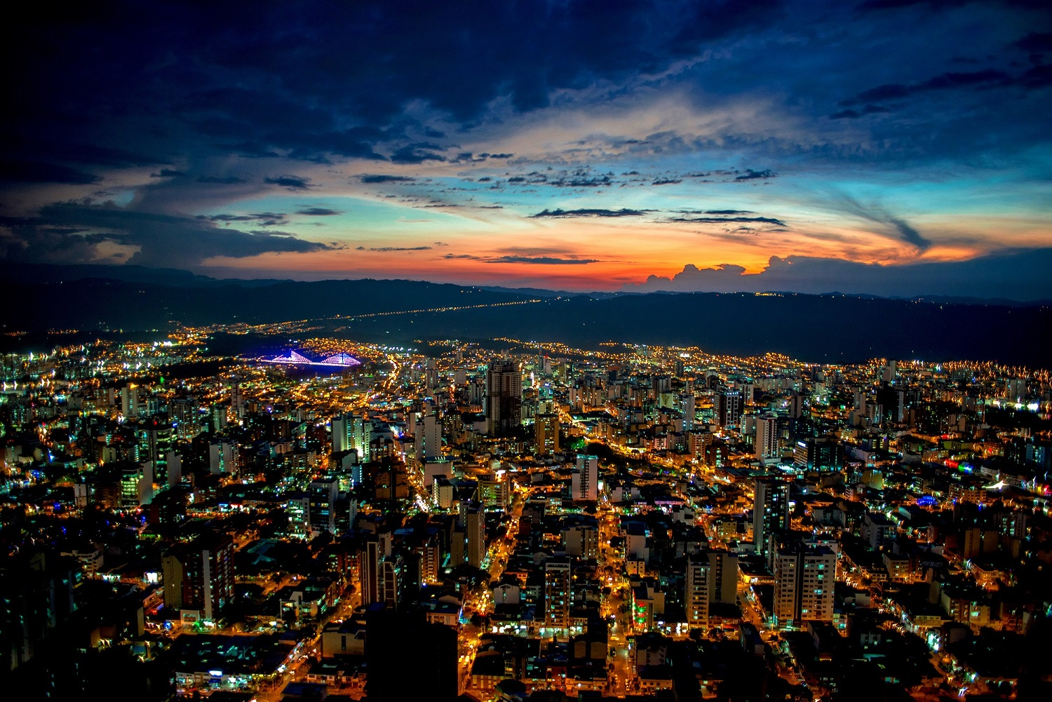
Objetivo general
Implementar un sistema para optimizar la información acerca de los eventos en la ciudad.
Autor: Jadi Carreño
Optimizar la información de los eventos para garantizar que la información llegue de manera clara y oportuna a la ciudadanía, promoviendo así una mayor participación e impacto social.
Autor: Mauricio Olaya

Slide 12
Objetivos Específicos
Experiencia del usuario (ux)
Analista
Utilizar estrategias de comunicación para la difusión de los eventos.
Identificar el perfil y los hábitos de consumo de los diferentes segmentos poblacionales.
Fortalecer la articulación entre organizadores, lideres comunitarios y asistentes.
Evaluar el impacto de la estrategia de difusión en términos de alcance, participación y retroalimentación ciudadana.
Documentar requerimientos según la visión del usuario.
Diseñar una estructura del proyecto.
Desarrollo el software.
Generar la documentación necesaria.
Hacer un testing al software.

Slide 13
Alternativa. Breve descripción del proyecto
Aumento en el número de visitantes nacionales e internacionales.
Mejora en la experiencia del turista gracias a la digitalización de la información y servicios.
Dinamización del comercio local y fortalecimiento del tejido empresarial turístico.
Creación de un ecosistema digital sostenible que sirva de modelo para otras regiones del país.

Slide 14
Casos de uso
Caso de Uso | Registrarse
Descripción | Los visitantes pueden registrarse en el sistema.
Precondición | El visitante tiene acceso al sistema.
Secuencia Normal | Paso | Acción
 | 1 | Acceder al sistema.
 | 2 | Acceder a la opción ‘Únete’ y en ‘regístrate aquí’.
 | 3 | Llenar, completar y enviar el formulario.
 | 4 | Validar la cuenta con un link enviado al correo.
Pos condición | El usuario puede acceder al sistema con un usuario.
Excepciones |  | Acción
 |  | No tener acceso a internet.
Caso de Uso | Iniciar Sesión
Descripción | Los usuarios pueden acceder al sistema.
Precondición | El usuario tiene acceso al sistema y estar registrado.
Secuencia Normal | Paso | Acción
 | 1 | Acceder al sistema.
 | 2 | Acceder a la opción ‘Únete’.
 | 3 | Completar los datos que solicita para el acceso y clic en ‘Iniciar Sesión’.
Pos condición | El usuario puede dejar comentarios, valoraciones y solicitar ser promotor de eventos.
Excepciones |  | Acción
 |  | El usuario no está registrado no puede iniciar sesión.

Slide 15
Casos de uso
Caso de Uso | Promotor de Eventos
Descripción | Los usuarios que se encuentren registrados solicitar cambiar el tipo de usuario a ‘promotor’ de eventos.
Precondición | El usuario tiene acceso al sistema y un usuario.
Secuencia Normal | Paso | Acción
 | 1 | Acceder al sistema con la cuenta personal.
 | 2 | Ingresar al perfil y acceder a la opción ‘Ser Promotor’.
 | 3 | Llenar el formulario y cargar la documentación (soportes en PDF) y enviar la solicitud.
Pos condición | El usuario deberá de esperar a que él moderador o administrador apruebe la solicitud.
Excepciones |  | Acción
 |  | No podrá solicitar el cambio de usuario si no está vinculado con algún entidad pública o privada.
Caso de Uso | Crear Eventos
Descripción | Los promotores pueden crear eventos.
Precondición | El promotor tuvo que haber sido validado por un moderador o administrador.
Secuencia Normal | Paso | Acción
 | 1 | Acceder al sistema con la cuenta de promotor.
 | 2 | Acceder a la opción ‘Crear eventos’ (opción habilitada en el menú).
 | 3 | Llenar los datos solicitados para crear un evento y enviar la solicitud.
Pos condición | El promotor deberá de esperar a que el moderador o administrador valide y apruebe el evento.
Excepciones |  | Acción
 |  | No podrá crear un evento si no fue validado como promotor de eventos.

Slide 16
Casos de uso
Caso de Uso | Reservar Asistencia a un Evento
Descripción | Los usuarios pueden reservar una entrada al evento.
Precondición | El usuario debe saber a cuál evento desea asistir y si el evento permite hacer una reserva.
Secuencia Normal | Paso | Acción
 | 1 | Acceder al sistema como usuario.
 | 2 | Acceder al sistema y acceder a ‘Eventos’ en el menú.
 | 3 | Digitar en la barra de búsqueda el nombre del evento o palabra clave (Opcional: filtrar por categoría y fecha).
 | 4 | Realizar la reserva del evento en el botón ‘Reservar’.
Pos condición | La reserva para asistir al evento queda realizada.
Excepciones |  | Acción
 |  | No podrá reservar su asistencia si no cuenta con un usuario.
Caso de Uso | Valoración y Comentario
Descripción | Los usuarios que se encuentren registrados en el sistema pueden dejar comentarios y valoraciones en los eventos.
Precondición | El usuario tiene acceso al sistema, un usuario y haber asistido
Secuencia Normal | Paso | Acción
 | 1 | Acceder al sistema con la cuenta personal.
 | 2 | Buscar un evento.
 | 3 | El usuario califica a una escala del 1 al 5 (con estrellas) y/o un comentario.
Pos condición | Se mostrará el valor promedio de los usuarios que calificaron el evento y los comentarios en los eventos.
Excepciones |  | Acción
 |  | Si el usuario no está registrado no podrá valorar y dejar un comentario en el evento.

Slide 17
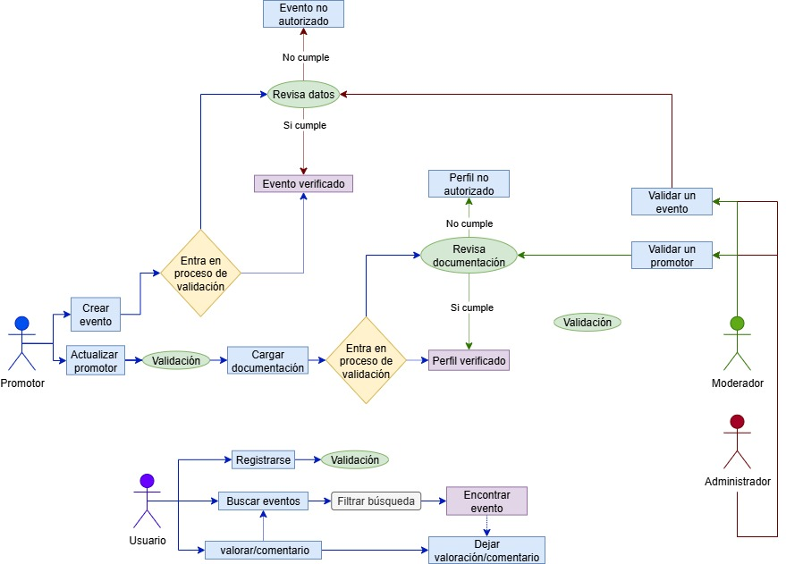
M. Caso de uso

Slide 18
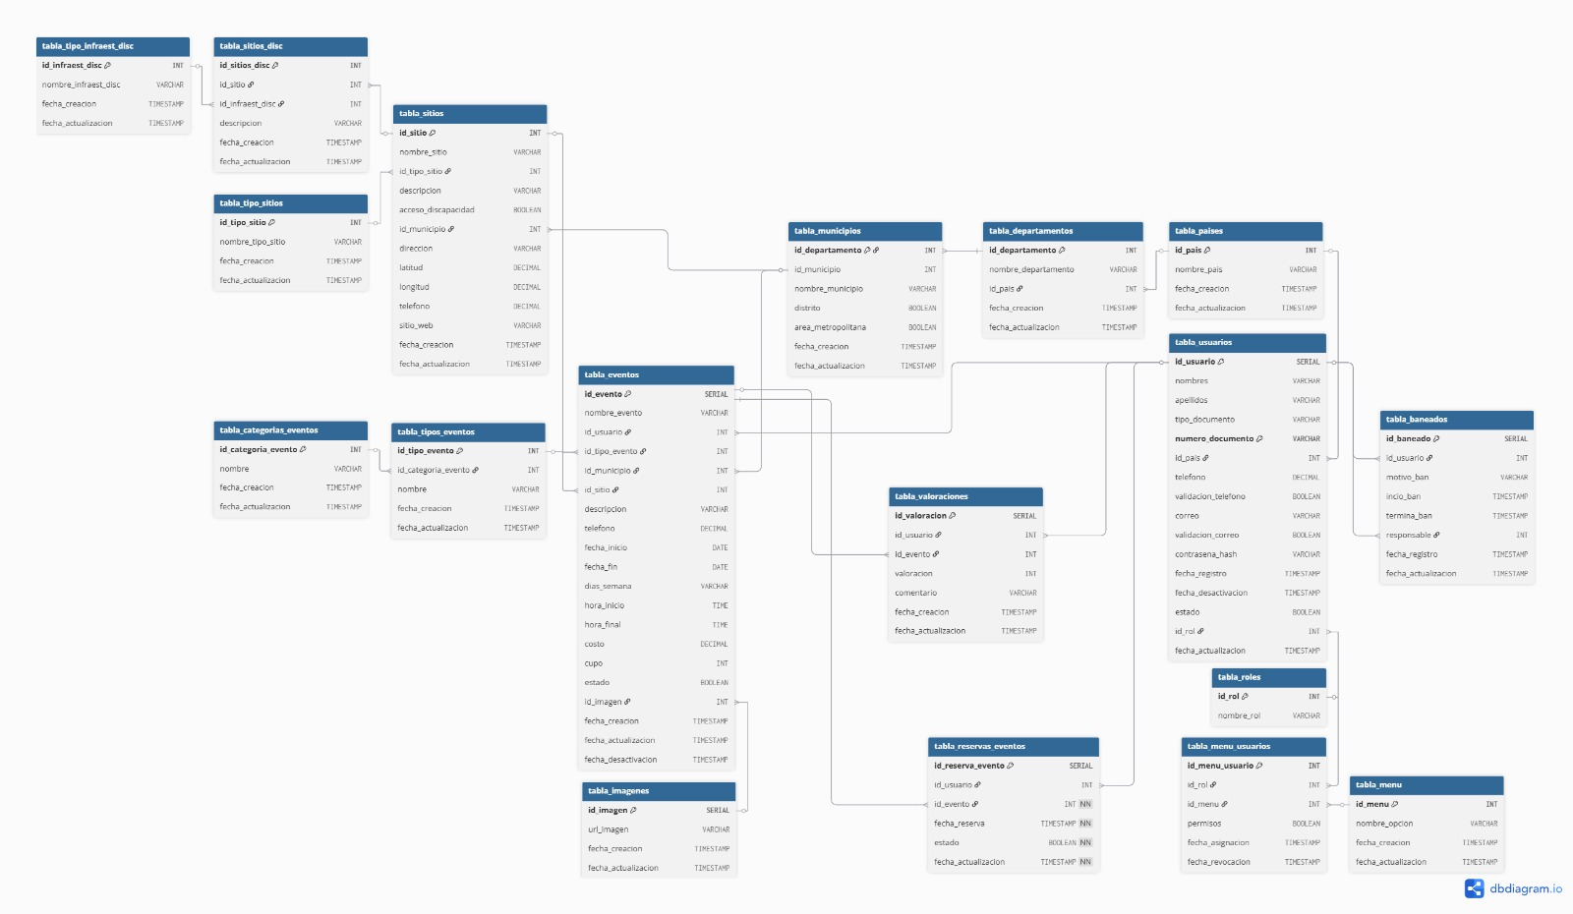
MR

Slide 19
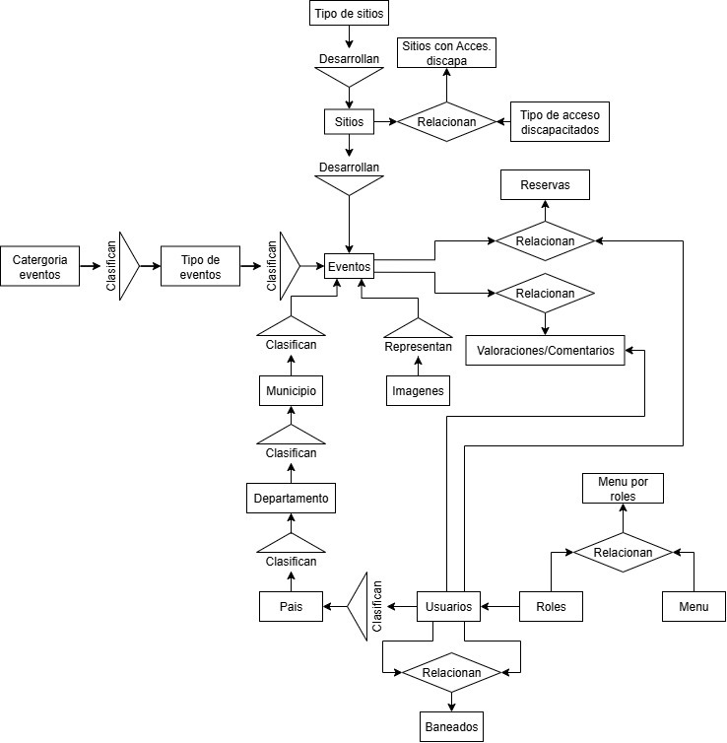
MER

Slide 20
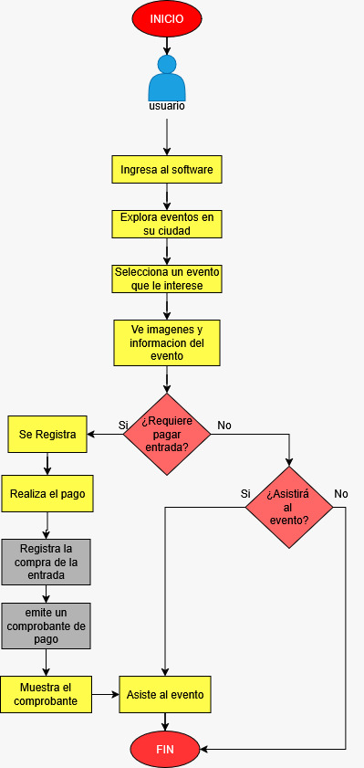
Esquema de procesos

Slide 21
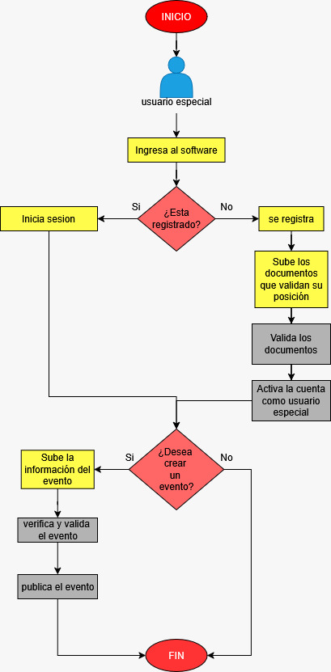
Esquema de procesos

Slide 22
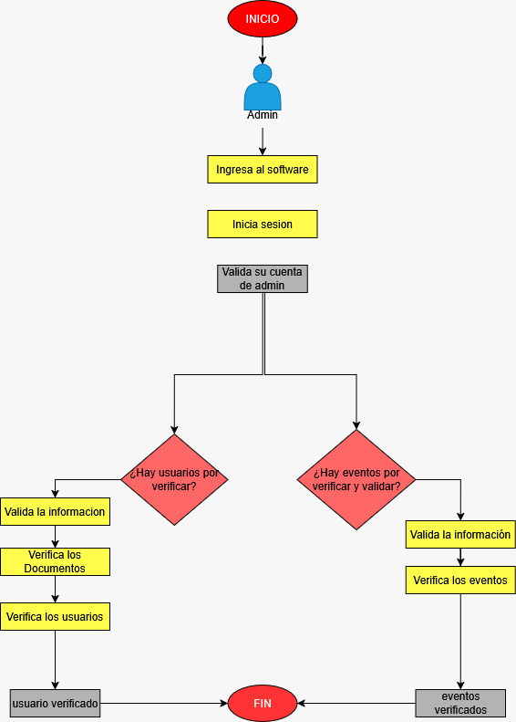
Esquema de procesos

Slide 23
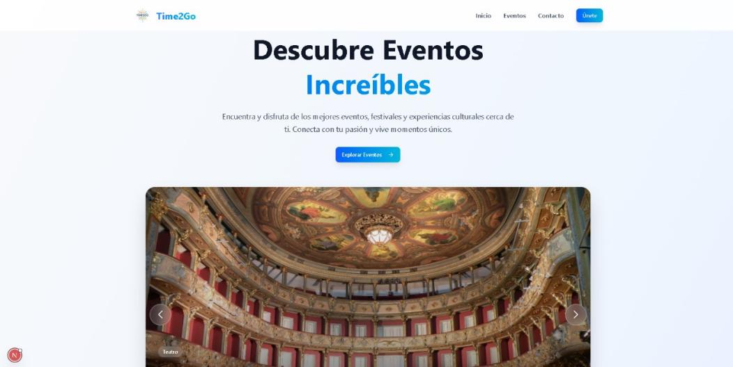

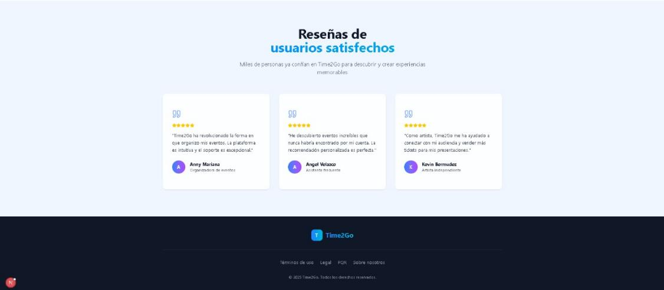
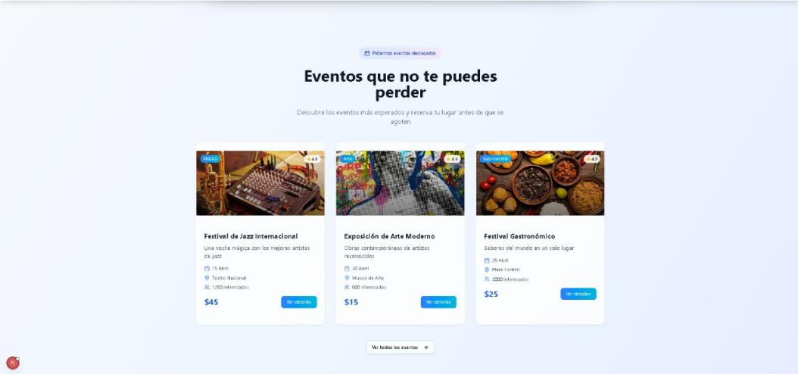
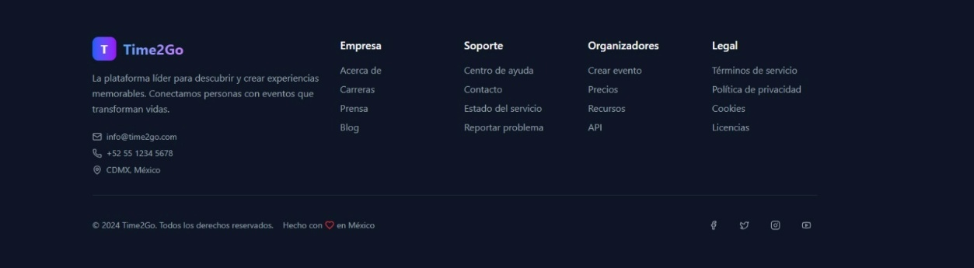
Mockup

Slide 24
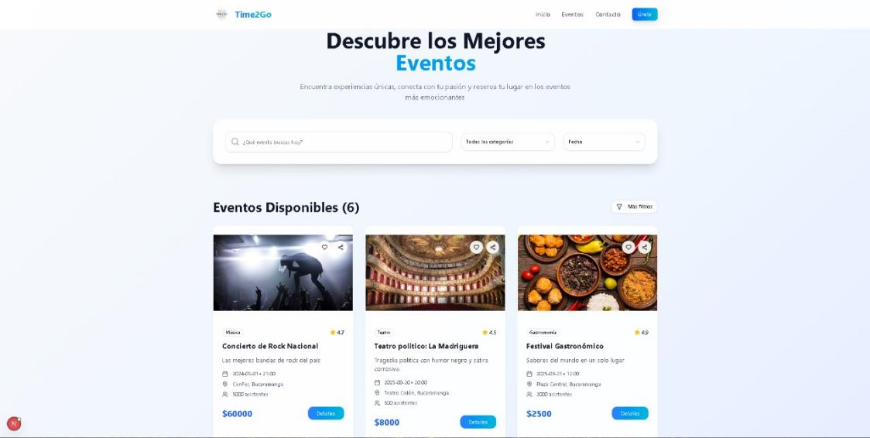
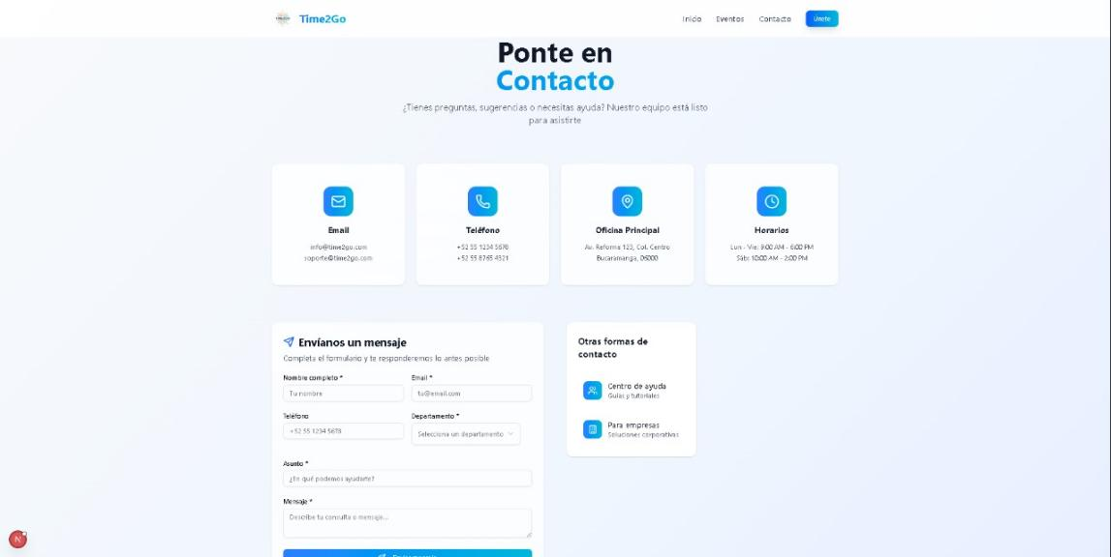
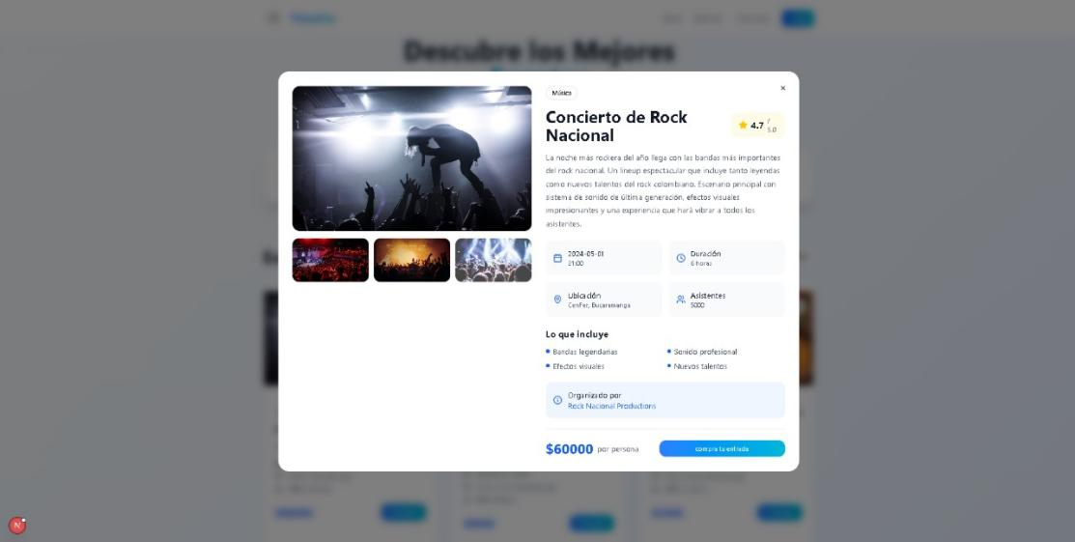
Mockup

Slide 25
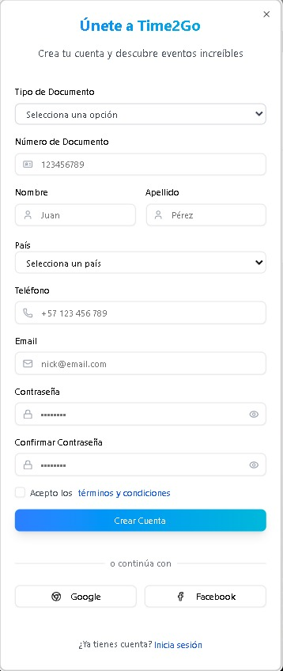
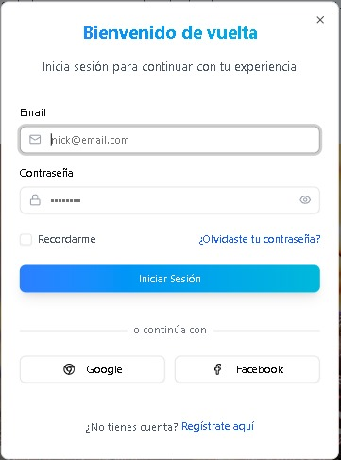
Mockup

Slide 26




Software

Slide 27

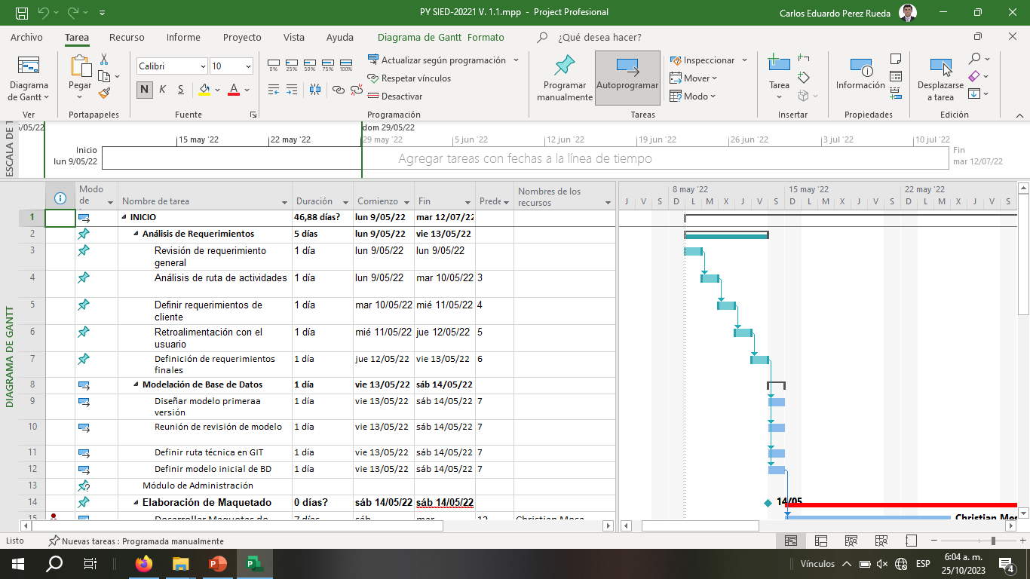
Cronograma

Slide 28
Costos

Slide 29


